Slide 1
Precyzyjna fenomika, telemetria modulowanej fluorescencji i temperatury roślin dla modelowania, optymalizacji i przyspieszenia procesu hodowli żyta (Secale cereale L.)
SPRAWOZDANIE MERYTORYCZNE
z realizacji zadania na rzecz postępu biologicznego w produkcji roślinnej w 2024 roku
zadanie nr: 9
Kierownik zadania:
Prof. dr hab. inż. Stanisław M. Karpiński
SGGW w Warszawie, Instytut Biologii,
Katedra Genetyki, Hodowli i Biotechnologii Roślin
Stanislaw_Karpinski@sggw.edu.pl
Prezentuje:
Prof. Stanisław Karpiński

Slide 2
Cele zadania 2024 r.
Określenie różnic/podobieństw w komponentach żyta użytych do krzyżowań (obiektach) względem stabilnej linii referencyjnej TUR w mierzonych telemetrycznie parametrach fluorescencyjnych chlorofilu liści eksponowanych na absorbcję energii w nadmiarze na wczesnym etapie rozwoju rośliny.
Zostaną zbadane poziomy kwasu salicylowego, nadtlenku wodoru i pigmentów (chlorofile i karetonoidy). Zostaną określone różnice w ekspresji wybranych markerów molekularnych (APX1, LSD1, EDS) w porównaniu do dwóch genów referencyjnych żyta. Zostanie zmierzona wymiana gazowa i liczba aparatów szparkowych. Na końcu zmierzony zostanie plon nasion w tych zróżnicowanych obiektach.
Celem tych badań będzie wstępne określenie poziomu korelacji parametrów molekularnych, fizjologicznych z parametrami telemetrycznymi (modulowana fluorescencja chlorofilu a).

Slide 3
Materiały i metody
Wykonano pomiary 30 cech na 25 (20 cech dla 29) obiektach żyta
Pomiary modulowanej fluorescencji chlorofilu
Biochemiczne pomiary poziomu kwasu salicylowego, nadtlenku wodoru, chlorofili i pigmentów fotosyntetycznych w liściach żyta
Pomiary masy i liczby ziarniaków, kłosów
Analiza ekspresji genów APX1, EDS1, LSD1 w odniesieniu do 2 genów referencyjnych (ACT, ADP-RFa) z wykorzystaniem qRT-PCR
Analiza liczby aparatów szparkowych i pomiary wymiany gazowej
Statystyczne i matematyczne analizy korelacji cech

Slide 4
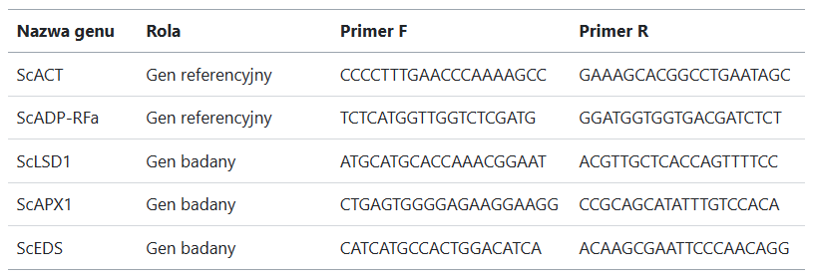
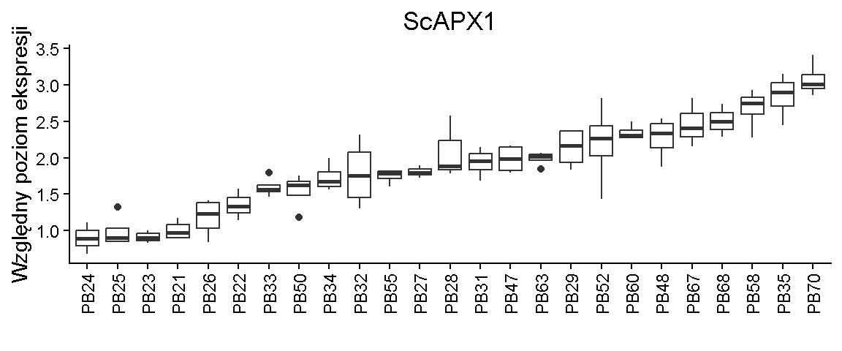
Analiza ekspresji genów
Poziom ekspresji genów badanych odnoszono do poziomu 2 genów referencyjnych
qRT-PCR (3 powtórzenia biologiczne, 3 powtórzenia techniczne)
Ponad 7-krodna różnica poziomu ekspresji ScAPX1 w badanych obiektach żyta

Slide 5
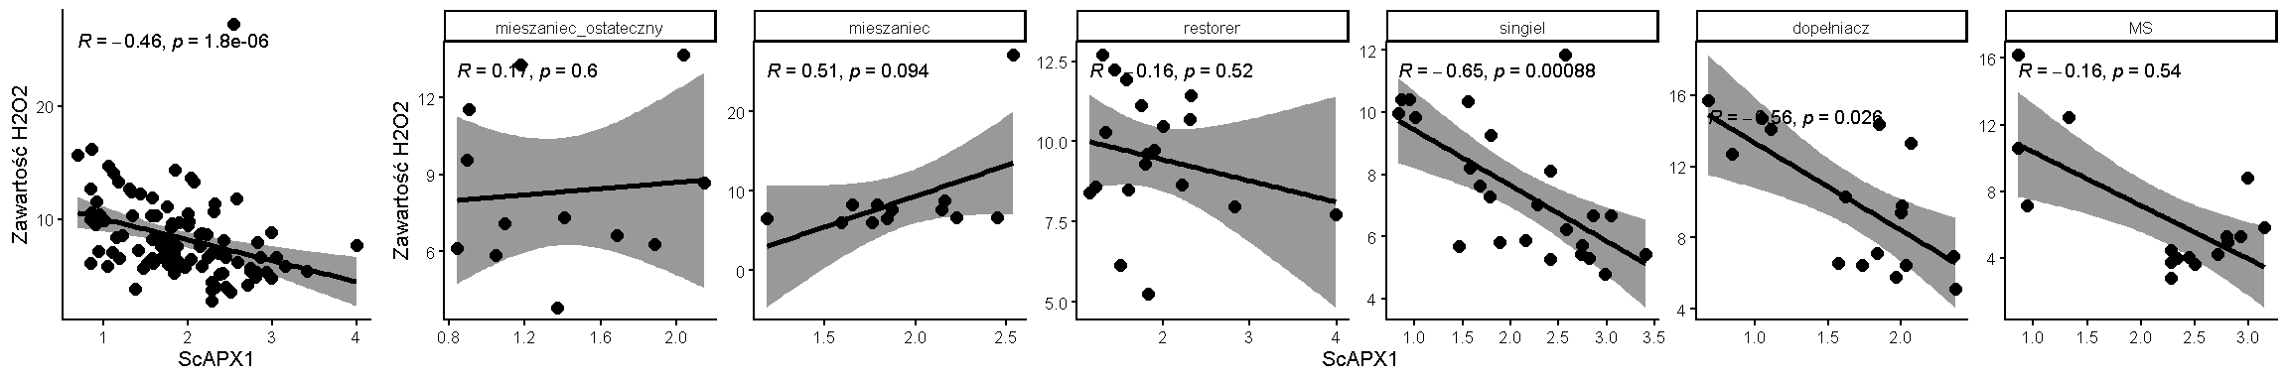
Analiza korelacji zawartości H₂O₂ od ekspresji APX1

Slide 6
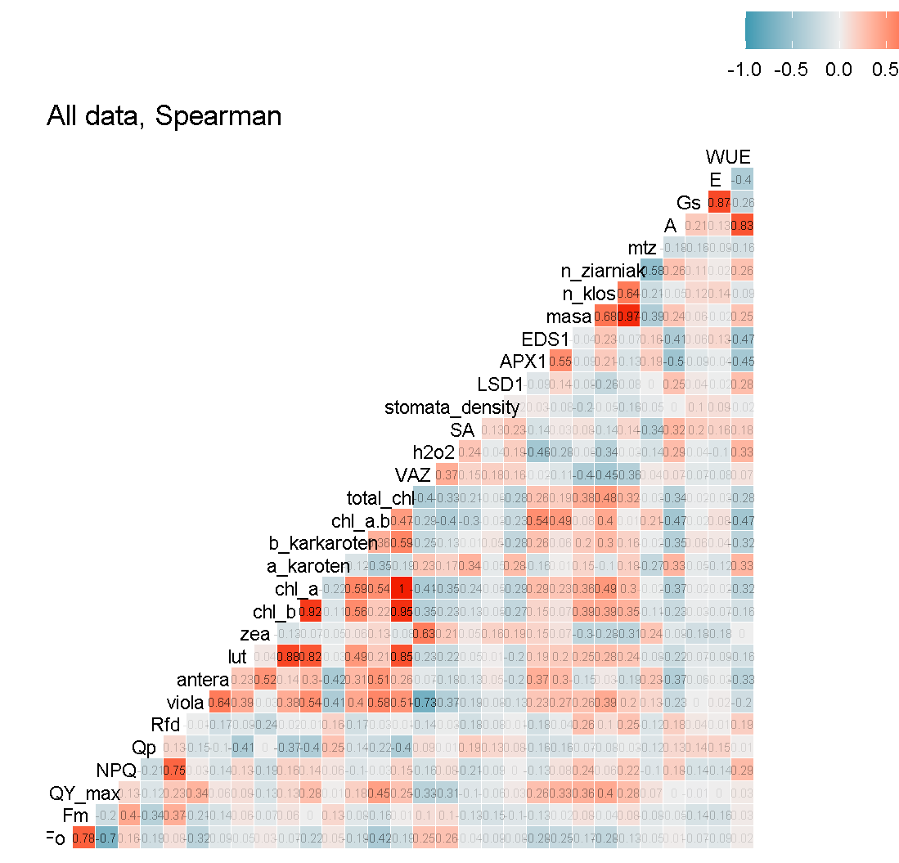
Analiza korelacji badanych cech
Wykonano analizę korelacji między wszystkimi badanymi cechami.
Największe korelacje występują w obrębie grup badanych cech (np. barwniki fotosyntetyczne, plonowanie czy WUE, wymiana gazowa)
Występują również korelacje między cechami z różnych grup (Fv/Fm i chl. a/b czy mtz)

Slide 7
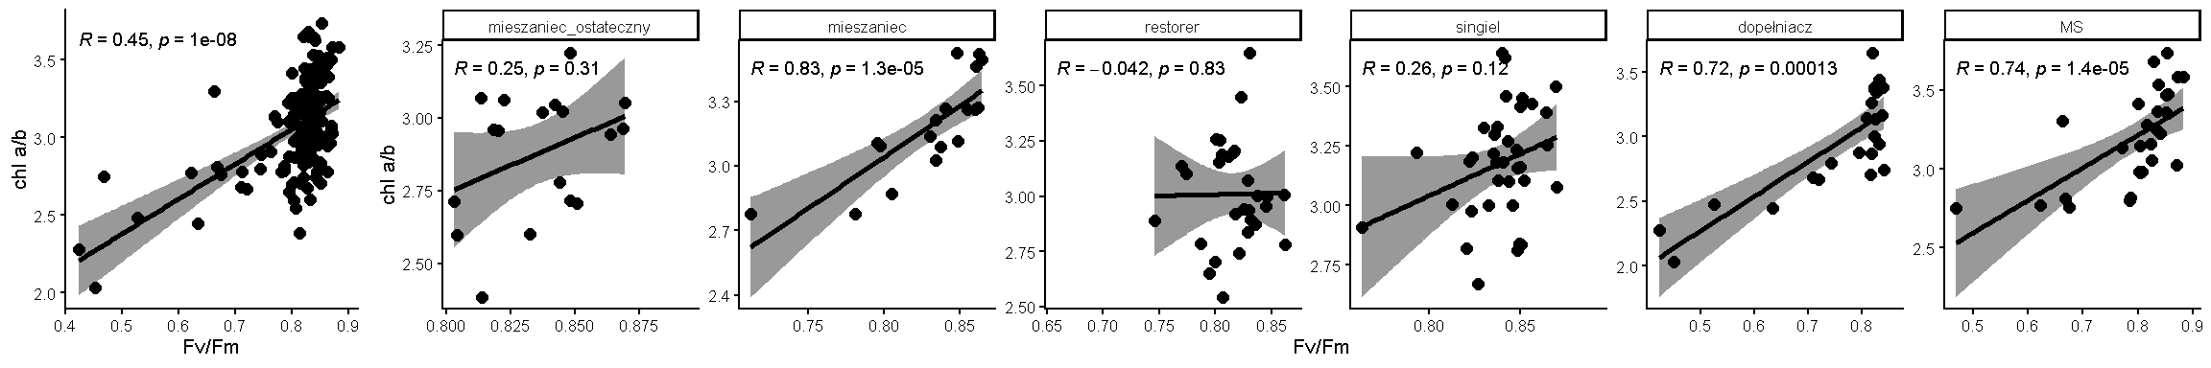
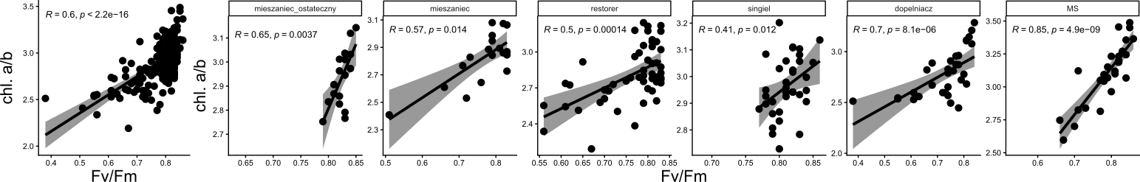
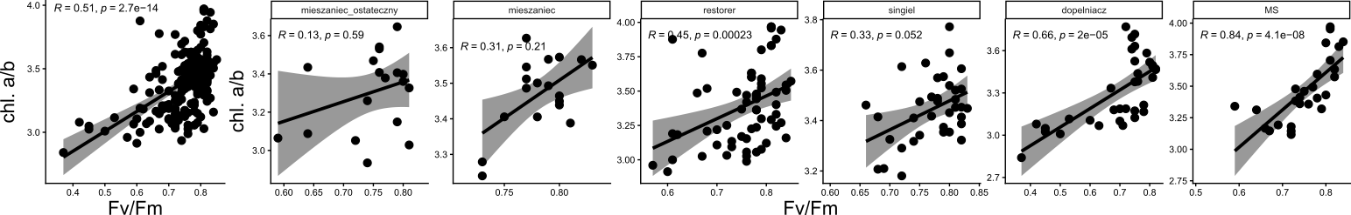
Korelacja pomiędzy Fv/Fm a chl. a/b
2024
2023
2022
Korelacja między Fv/Fm a chl. a/b jest zachowana między trzema latami eksperymentu

Slide 8
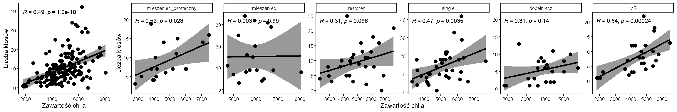
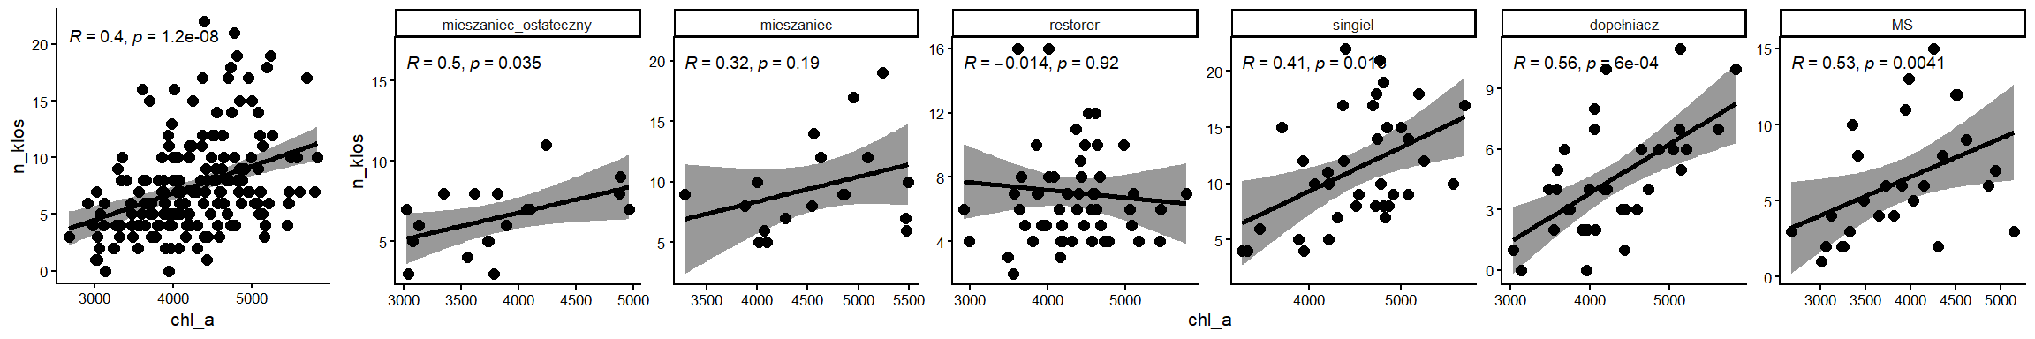
Korelacja pomiędzy liczbą kłosów a chl. a
2024
2022
Korelacja między liczbą kłosów a chl. a jest istotnie zachowana między dwoma latami eksperymentu

Slide 9
Podsumowanie
Analiza korelacji niektórych badanych cech jest mocno powtarzalna między latami
Sugeruje się zwiększenie liczby powtórzeń biologicznych w eksperymencie qRT-PCR oraz wymiany gazowej w celu zwiększenia siły statystycznej prowadzonych analiz

